Slide 1
人民教育出版社义务教育教科书物理（八年级上册）
6.1 质量

Slide 2
教学目标
1.知识与技能
（1）认识质量的初步概念和单位。
（2）通过实验操作，学会天平的使用。
（3）学会测量固体和液体的质量。

Slide 3
教学目标
2.过程与方法
（1）经历“质量是物体的属性”的探究过程，进一步领悟实验探究的基本思路和方法。
（2）在天平的实际操作过程中总结规律，熟悉使用方法。
（3）通过阅读天平的使用说明书，培养学生阅读理解能力，养成良好的思考习惯。

Slide 4
教学目标
3.情感态度与价值观
（1） 在探究“质量是物体的属性”中体会克服困难、解决问题、“发现”成功的喜悦。
（2）通过天平使用的技能训练，培养学生严谨的科学态度与协作精神。

Slide 5
教学重点
质量的概念与单位，以及利用天平测量质量。
教学难点
利用天平测量质量，“质量是物体的属性”的探究

Slide 6
地球上的高山、大海、空气都是由物质组成。

Slide 7
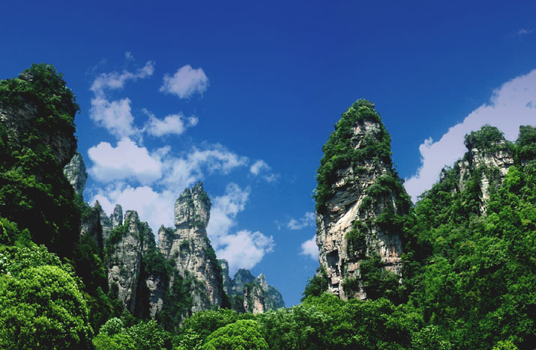
地球上的树木、花草、鸟兽都是由物质组成。

Slide 8
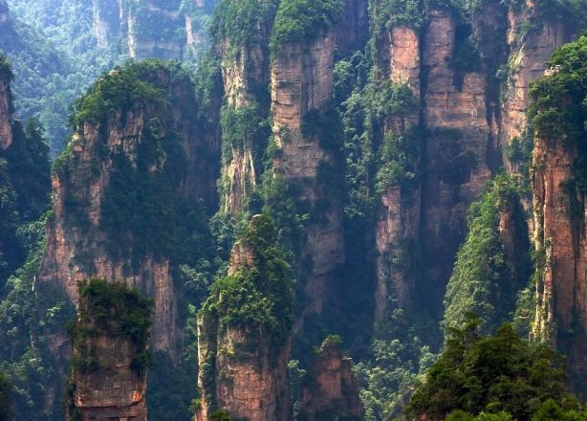
人类赖以生存的衣食住行物品都是由物质组成。

Slide 9
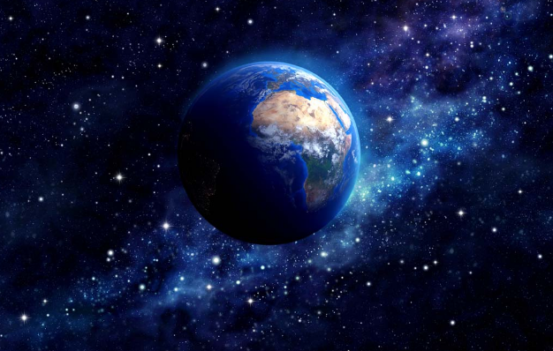
浩瀚的宇宙有数不清的星体都是由物质组成。

Slide 10
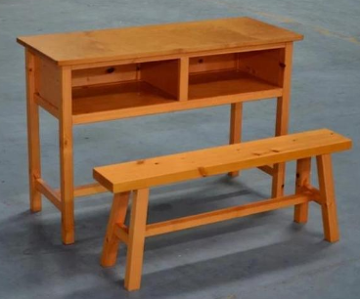
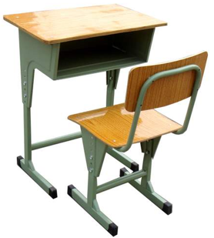
我们读书的课桌椅是由物质组成的。
课桌是物体，物体是由——木头、铁、油漆等物质组成。

Slide 11
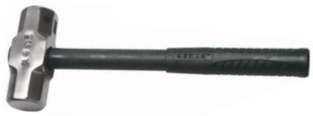
铁锤和铁钉都是物体，物体由铁物质组成。
铁锤所含铁物质多
铁钉所含铁物质少

Slide 12
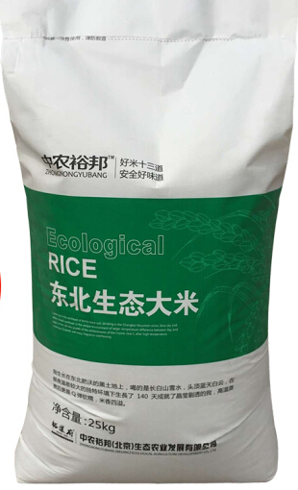
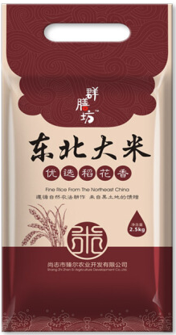
我们生活中的超市的袋装大米，大米多少不同
大袋所含大米多
小袋所含大米少

Slide 13
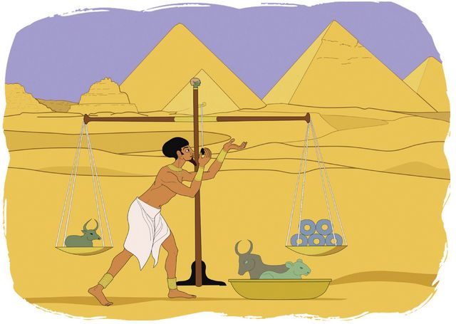
古埃及人很早就用“天平”粗略地测量物质的多少了。

Slide 14
一、质量
物体所含物质的多少叫做质量(mass)，通常用字母m表示。

Slide 15
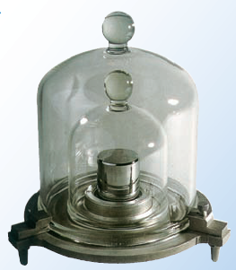
质量的基本单位是千克，符号是kg。常用单位比千克小的有克（g）、毫克（mg），比千克大的有吨（t）。它们之间的关系是
1g=10⁻³kg
1mg=10⁻³g= 10⁻⁶kg
1t=10³kg

Slide 16
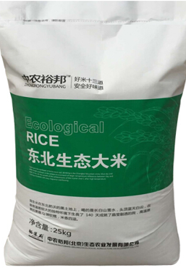
一袋大米的质量为25kg
一瓶550mL矿泉水的质量约为0.55kg

Slide 17
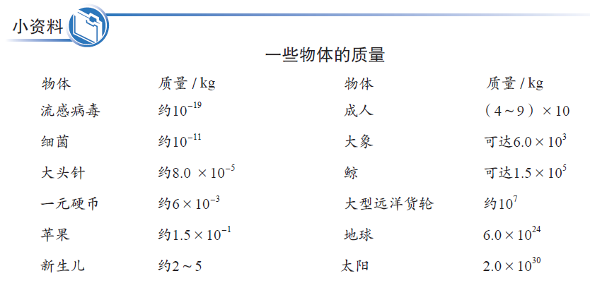

Slide 18
单位换算，你会吗？
8.0×10⁻⁵kg= g
8.0╳10⁻²
1.5×10²
1.5╳10⁵kg= t。

Slide 19
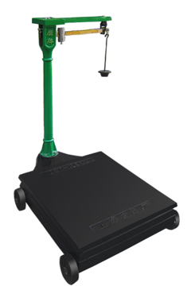
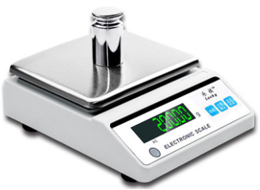
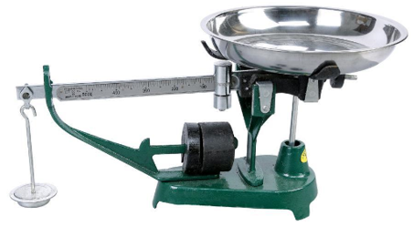
二、质量的测量
到市场买粮、买菜，售货员要称货品的质量。如图所示是称量质量的工具——秤。
台秤
案秤
电子秤

Slide 20
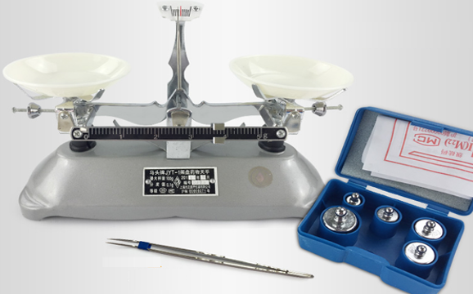
在学校的实验室常用天平测质量。

Slide 21
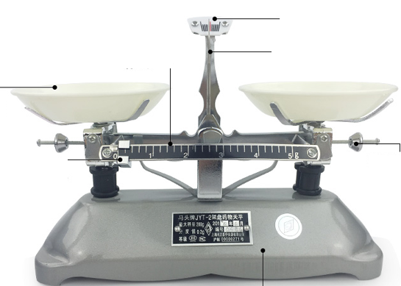
天平的构造
分度盘
标尺
指针
托盘
游码
平衡螺母
横梁
底座

Slide 22
天平的构造
分度盘
托盘
横梁
指针
游码
平衡螺母
标尺
砝码
镊子

Slide 23
三、天平的使用
为了不使天平损坏，在操作之前要牢记下面几条要求。
1.每个天平都有自己的“称量”，也就是它所能称的最大质量。被测物体的质量不能超过称量。
2.向盘中加减砝码时要用镊子，不能用手接触砝码，不要把砝码弄湿、弄脏。
3.潮湿的物体和化学药品不能直接放到天平盘中。

Slide 24
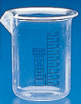
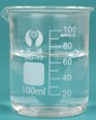
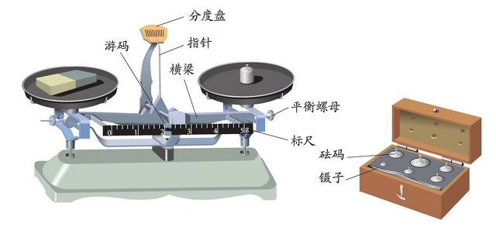
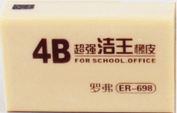
实验：用天平测量固体和液体的质量
器材：天平、砝码、橡皮、铅笔、水、烧杯

Slide 25
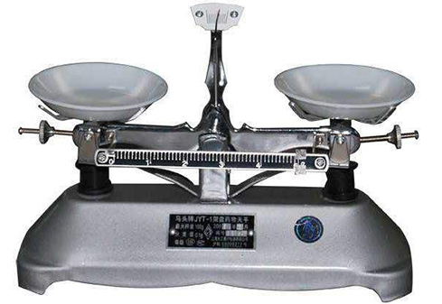
实验：用天平测量固体和液体的质量
1.天平应水平放置。
你的天平有没有调整天平底座水平的装置？如果有，应该怎样调平？

Slide 26
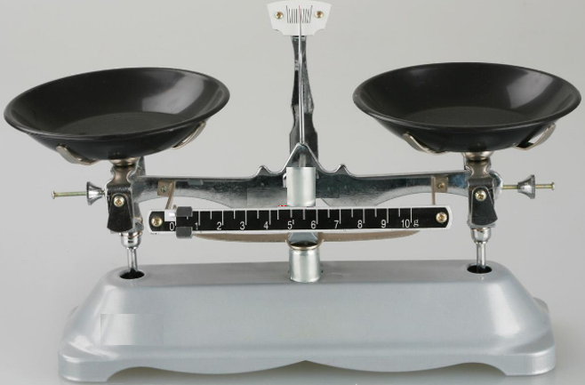
实验：用天平测量固体和液体的质量
2.天平使用前要使横梁平衡。
（1）把游码放到标尺左端的零刻度线处。
（2）调节平衡螺母使指针指在分度盘中央。如果指针偏左，螺母向 方向调，直至指针指在分度盘中央。
右
平衡螺母
平衡螺母

Slide 27
3.天平使用前要弄清天平的称量和分度值
（1）砝码盒中最小砝码的质量是多少？总质量是多少？
（2）游码。也相当于一个砝码，能够分辨更小的质量。
游码零刻度
游码

Slide 28
3.天平使用前要弄清天平的称量和分度值
（1）砝码盒中最小砝码的质量是多少？总质量是多少？
（2）游码。也相当于一个砝码，能够分辨更小的质量。
此标尺的分度是 g
0.1
此游码的读数是 g
3.5

Slide 29
一架天平称量=砝码总质量+游码最大刻度值
把被测物体放在左盘中，在右盘中加减砝码，并调节游码在标尺的位置，直到横梁恢复平衡。
被测物体质量=砝码质量+游码所对刻度值
如果右盘砝码的质量15g，游码如图所示，物体质量是 g
18.5

Slide 30
实验：用天平测量固体和液体的质量
4.物体应该放在天平的左盘。
（1）用天平称出天平橡皮的质量。
将橡皮放在天平的 盘，在天平的 盘添加砝码的质量是5g，调节游码如图所示，天平横梁恢复平衡，橡皮的质量是 g。
左
右
5.2

Slide 31
实验：用天平测量固体和液体的质量
4.物体应该放在天平的左盘。
（2）用天平称出天平铅笔的质量。
将铅笔放在天平的 盘，在天平的 盘添加砝码的质量是10g，调节游码如图所示，天平横梁恢复平衡，铅笔的质量是 g。
左
右
13.2

Slide 32
实验：用天平测量固体和液体的质量
4.物体应该放在天平的左盘。
（3）用天平称出天平水的质量。
左
右
将空烧杯放在天平的 盘，在天平的 盘添加砝码的质量是30g，调节游码如图所示，天平横梁恢复平衡，空烧杯的质量是 g。
32

Slide 33
实验：用天平测量固体和液体的质量
4.物体应该放在天平的左盘。
（3）用天平称出天平水的质量。
左
将装水的烧杯放在天平的 盘，在天平的右盘添加砝码的质量是50g，调节游码如图所示，天平横梁恢复平衡，烧杯和水的质量是 g。烧杯中水的质量是 g。
53
21

Slide 34
想一想
1.在天平左盘放上准备称出的物体后，向右盘中尝试着加砝码时，应该先加质量大的还是先加质量小的？为什么？
应该先添加质量大的砝码，质量小的砝码有时游码可以充当。读数也是先从大的算起，再算质量小的及游码所对刻度值。简记：先大后小加游码。

Slide 35
想一想
2.如果有粉状物体（例如食盐），应该怎样做？
应该先在左盘垫上纸张，再将粉状物体放到纸张上，测出其质量。

Slide 36
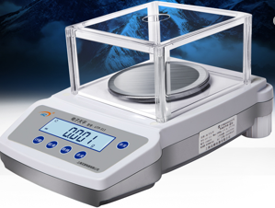
上面所用的天平是一种机械天平，现在也常用电子天平来测量质量。
有的电子天平精确度很高，对5╳10⁻¹¹kg大小的质量（相当于一个红血球的质量）都能反映出来。

Slide 37
想想做做
1.用天平称一个塑料瓶的质量，然后将其剪碎再放到天平上称，比较这个物体在形状变化前后的质量。
塑料瓶在形状变化前后的质量相等。大量实验表明：物体的形状变化，质量不变。

Slide 38
想想做做
2.称量一小杯水与一小匙白糖的总质量，然后使白糖溶于水，再称糖水的质量。比较两次称量的结果。
糖溶化于水中，糖和水的总质量相等。大量实验表明：物体的状态变化，质量不变。

Slide 39
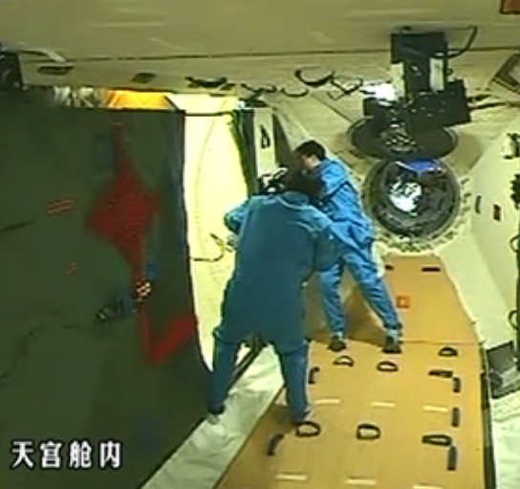
如果把铁块压成铁片，虽然形状变了，但所含铁的多少没有变化、所以质量也不会变。一块冰熔化成水，虽然物态变了，体积变了，但是质量不会变。一盒罐头，不论放到地球上什么地方，或是被宇航员带到太空中，它的质量也不会变。
质量是物体本身的一种属性，物体的质量不随它的形状、物态和位置的变化而改变。

Slide 40
我的收获
概念：物体所含物质的多少，用m表示
质量与物体的形状、状态和位置无关。
单位：千克(kg)、克(g)、毫克(mg)、吨(t)
质量
1 g= 10⁻³kg
1 mg = 10⁻³g = 10⁻⁶kg
1 t = 10³ kg
天平构造
天平放在水平台上
测量工具
游码放“零”
两放一调
调：调螺母使横梁平衡
使用方法
测量读数
左物右码，先大后小加游码
m_{物体}=m_{砝码}+m_{游码}

Slide 41
达标练习
1.下列不属于测量质量的工具是 ( )
A.台秤
B.案秤
C.电子秤
D.弹簧秤
D

Slide 42
达标练习
2.下列单位不属于质量的单位的是 ( )
A.千克
B.毫克
C.牛顿
D.吨
C

Slide 43
达标练习
3.质量是物体的属性，下列质量发生改变的是 ( )
A.水汽化成水蒸气
B.一瓶液化气烧掉一半
C.烟台苹果运到岳阳
D.铁棒拉成铁丝
B

Slide 44
达标练习
4.李明同学测量某物体的质量，将物体放在天平的左盘，用镊子在右盘添加砝码并移动游码，直至横梁恢复平衡，砝码和游码如图所示，则物体的质量是 ( )
A. 27g B. 25g
C. 27.4g D. 27.2g
A

Slide 45
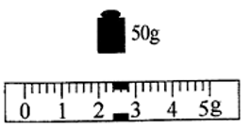
达标练习
5.李娜同学测量某液体的质量，将质量为30g空烧杯盛液体后放在天平的左盘，用镊子在右盘添加砝码并移动游码，直至横梁恢复平衡，砝码和游码如图所示，则液体的质量是 ( )
A. 52.2g B. 22.4g
C. 52.4g D. 22.8g
B

